Slide 1
METHODOLOGIEEEE
Apprendre un cours efficacement

Slide 2
Comment aborder une leçon pour la 1ère fois ?
Compréhension +++
Apprendre choses importantes
Apprendre détails

Slide 3
Apprendre partie par partie
Bien faire attention aux titres des différentes parties !!
Surligneurs +++

Slide 4
Re apprendre un cours oublié ?

Slide 5
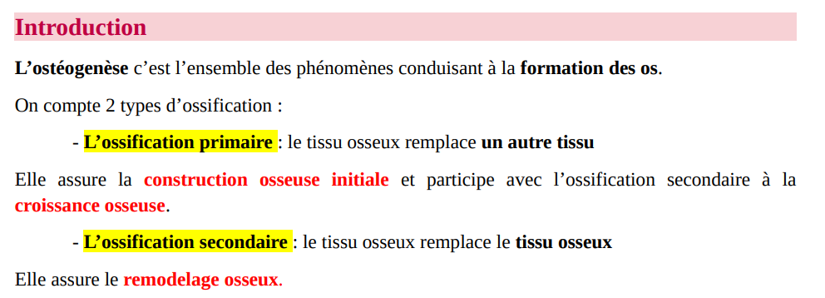
Apprendre sous forme de schéma / carte mentale

Slide 6
Ossifications :
1aire
Remplace un autre tissu
= INITIALE, CROISSANCE
Ostéogenèse = Formation des os
2aire
Remplace TO existant
= REMODELAGE

Slide 7
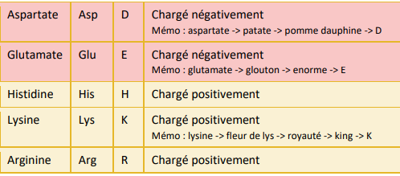
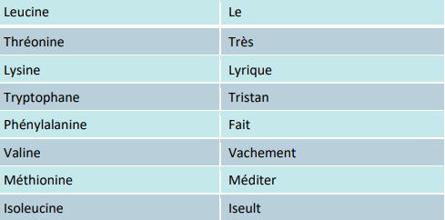
Apprendre avec des mnémo
Histo tissus épith : https://www.youtube.com/watch?v=j3MHi5-B850
Bioch :

Slide 8
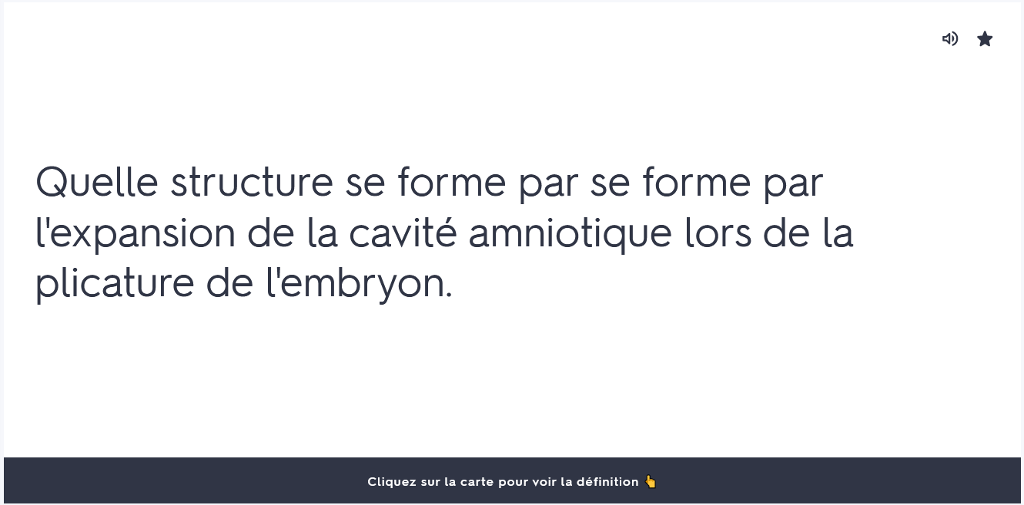
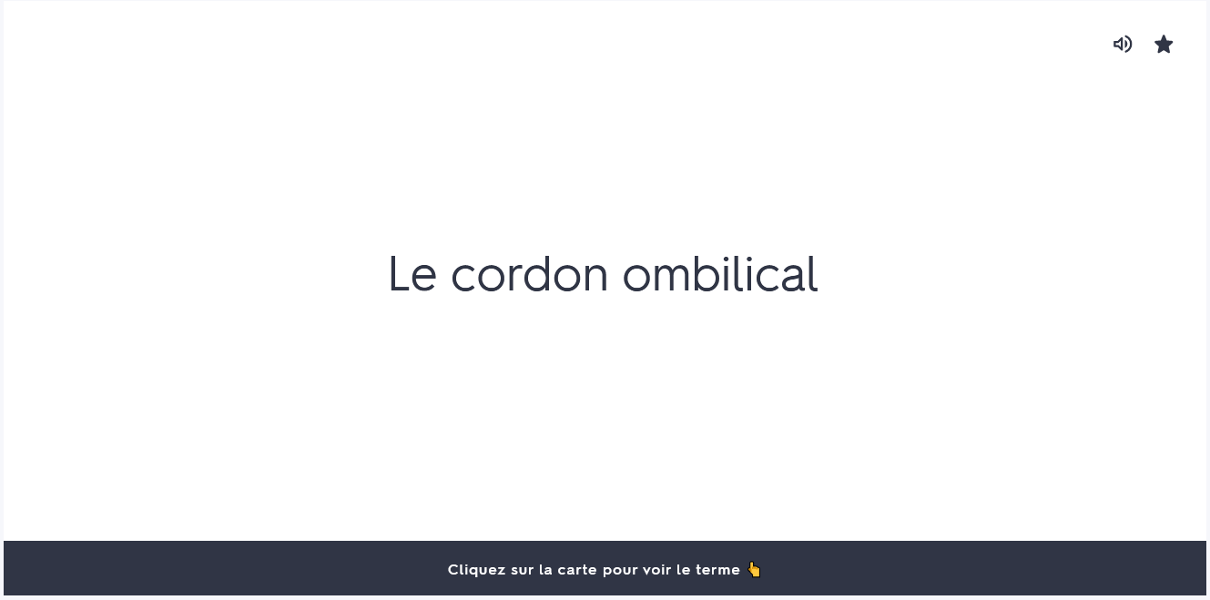
Quizlet

Slide 9
Réviser efficacement pour être le boss à l’examen
Révision Active : Quizlet + QCMs++++
Révision passive : Lire le cours

Slide 10
S’organiser et être en forme tout au long de la journée
Sommeil ++
Repas
Micro siestes
Pauses

Slide 11
Accumuler le maaax de connaissances en peu de temps
#tutrentrée
- MATIN = Matières les plus compliquées
VISION GLOBALE = Voir touuus les cours
Ne pas se forcer ++
SOMMEIL ++++
Prendre du temps pour soi

